Slide 1

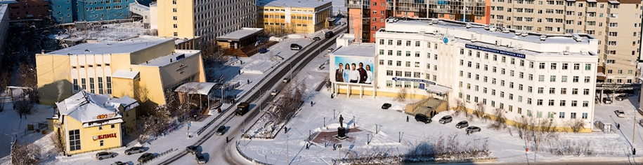
Медицинский институт
Северо-Восточного федерального университета имени М.К. Аммосова
ИТОГИ 2018 года и ОСНОВНЫЕ ЗАДАЧИ РАЗВИТИЯ НАУЧНОЙ ДЕЯТЕЛЬНОСТИ
МЕДИЦИНСКОГО ИНСТИТУТА
февраль, 2019 год

Slide 2
На 22 кафедрах института работают
140 преподавателей, остепененность – 83,6% в т.ч. 31 доктор наук (22,1%),
86 кандидатов медицинских наук (61,4%).
Средний возраст – 50 лет.
Количество лиц до 35 лет- 16 (11,4%)
СТРУКТУРА И КАДРОВЫЙ ПОТЕНЦИАЛ
Приказ и.о. ректора Михайловой Е.И. № 811-ОД о реорганизации в НИЦ МИ СВФУ от 12.07.2018 г.
НАУЧНЫЕ ШКОЛЫ – 2
УЧЕБНО-НАУЧНЫЕ ЛАБОРАТОРИИ – 7
НАУЧНЫЙ ЭКСПЕДИЦИОННЫЙ ЦЕНТР
АСПИРАНТУРА – 17 специальностей
СНО – 48
НИЦ
Количество НПР - 15 человек, из них :
д.м.н. – 2 (13,3%)
к.м.н. – 8 (53,3%)
остепененность - 67%
количество ставок- 4,25
Средний возраст - 50,6 лет
Количество сотрудников до 35 лет – 1
Notes:
Рост и результативность научных исследований несомненно связана с научными кадрами. От этапа к этапу кадровый потенциал института возрастал в количественном, так и качественном отношении. В настоящее время в институте работают 35 докторов. 90 к.м.н.(из них по уходу 2), без степени – 25 (3 по уходу), итого

Slide 3
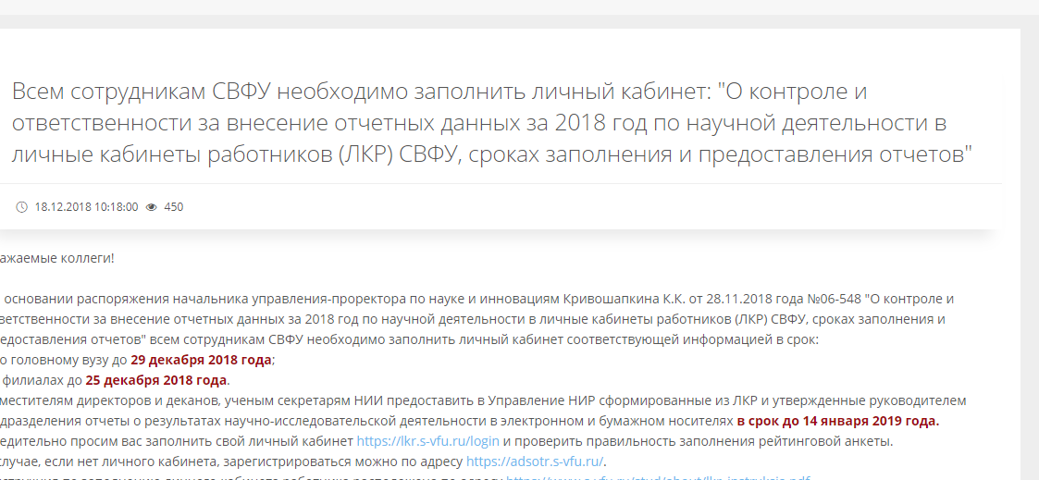
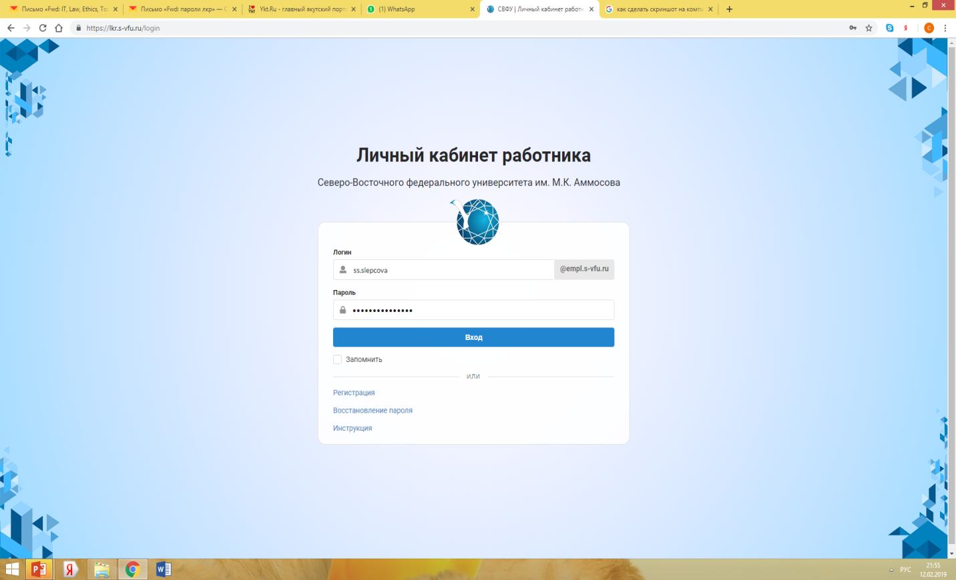
Личный кабинет работника - lkr.s-vfu.ru (ЛКР)

Slide 4
Защищенные диссертации
НА СОИСКАНИЕ УЧЕНОЙ СТЕПЕНИ К.М.Н. – 3
Маринова Л.Г.- тема: «Оценка физического развития и модифицируемых факторов риска сердечно- сосудистых заболеваний у подростков города Якутска» по специальности 14.01.08 «Педиатрия» Московский гос.мед.университет им. И.М.Сеченова, февраль 2018 г. Руководитель, профессор, д.м.н. Саввина Н.В.
Таппахов А.А.- тема:«Эпидемиологические аспекты и клинико-генетическая характеристика болезни Паркинсона в Республике Саха (Якутия)» по специальности 14.01.11 «Нервные болезни» Красноярский Государственный медицинский университет, май 2018г. Руководитель, профессор, д.м.н. Попова Т.Е.
Яворский А.А.- тема: «Комплексное медико-социальное исследование проблемы перенатальных потерь в Республике Саха (Якутия)» 14.02.03 «Общественное здоровье и здравоохранение» «Центральный научно-исследовательский институт организации и информатизации здравоохранения», октябрь 2018 Руководитель, профессор, д.м.н. Саввина Н.В.
Среднегодовое число защит диссертаций на 100 человек ППС
 | 2013 | 2014 | 2015 | 2016 | 2017 | 2018
Число защит | 9 | 3 | 5 | 4 | 4 | 3
Защит на 100 чел. ППС | 5,3 | 1,6 | 2,7 | 2,6 | 2,7 | 2,0

Slide 5
ОТЗЫВЫ ДИССЕРТАЦИОННЫХ РАБОТ (16)
Автор отзыва | Диссертант | Название диссертационной работы
Саввина Н.В | Курганова Олеся Владимировна | Клинико-экономические аспекты диагностики аномалий рефракции у детей с содружественным косоглазием
 | Севостьянов Владислав Константинович | Оптимизация оказания медицинской помощи детям с ювенильным идиопатическим артритом в Москве
 | Бектасова Марина Владимировна | Оценка и управление профессиональными рисками как основа профилактики профессиональной заболеваемости медицинского персонала (на примере Приморского края)
 | Хлыповка Юлия Николаевна | Нарушение нейровегетативной регуляции у детей с острыми респираторными инфекциями: диагностика и терапия
Гармаева Д.К. | Баландин Анатолий Александрович | «Анатомическая характеристика мозжечка и структурная организация его коры в периоде от юношеского до старческого возраста»
Кылбанова Е.С. | Лугинова Зоя Григорьевна | «Оценка влияния краткосрочной интенсивной липидснижающей терапии на каротидный атеросклероз у пациентов очень высокого сердечно-сосудистого риска по данным трехмерного ультразвукового исследования»,
 | Доржиева Валентина Зоригтоевна | «Функция почек у больных с фибрилляцией предсердий молодого и среднего возраста»

Slide 6
Попова Т.Е. | Байдарбекова Алтын Камаловна | «Последствия внутрижелудочковых кровоизлияний у детей с перинатальной патологией (на примере Национального центра детской реабилитации, Республика Казахстан)»
Николаева Т.Я. | Торгашов Михаил Николаевич | «Нейросоматические проблемы стрессовых воздействий»
 | Скорикова Виктория Геннадьевна | «Клинико-биохимические предикторы эффективности тромболитической терапии при ишемическом инсульте»
 | Петрова Екатерина Валенуровна | «Особенности развития, течения и исходов субарахноидального кровоизлияния при дисплазии соединительной ткани»
Чугунова С.А | Клочихина Ольга Анатольевна | «Клинико-эпидемиологическая характеристика инсульта в Российской Федерации (по данным территориально-популяционного регистра)»
Дмитриева Т.Г. | Аюрова Жанна Гармаевна | «Ожирение в различных этнических группах подростков: факторы риска, клинико-метаболические особенности»
Иванова О.Н. | Копачевская Кристина Андреевна | «Клинико-этиологическая характеристика и значение неоптерина в патогенезе острых кишечных инфекций у детей раннего возраста»
Петрова П.Г. | Гордиенко Андрей Иванович | «Патогенетическое значение антэндотоксиновых иммунных механизмов при неинфекционной патологии»
 | Кононова Ирина Васильевна | Разработка новых способов предрака и рака и применением высокотехнологичного физического оборудования»

Slide 7
ЗАЯВКИ НА НАУЧНО-ИССЛЕДОВАТЕЛЬСКИЕ РАБОТЫ ПОД РУКОВОДСТВОМ СОТРУДНИКОВ ИНСТИТУТА за 2018 год
Общее количество поданных заявок на НИР и НИОКР, в том числе конкурс МОН
48

Slide 8
ГОСУДАРСТВЕННОЕ ЗАДАНИЕ МОН РФ – 1
1 | РАЗВИТИЕ СИСТЕМЫ КОММУНИКАЦИЙ НАУЧНОЙ ОБЩЕСТВЕННОСТИ. ПРОВЕДЕНИЕ НАЦИОНАЛЬНОГО КОНГРЕССА С МЕЖДУНАРОДНЫМ УЧАСТИЕМ «ЭКОЛОГИЯ И ЗДОРОВЬЕ ЧЕЛОВЕКА НА СЕВЕРЕ» | Гоголев Николай Михайлович
РОССИЙСКИЙ ГОСУДАРСТВЕННЫЙ НАУЧНЫЙ ФОНД - 3
1 | МОЛЕКУЛЯРНО-ГЕНЕТИЧЕСКАЯ ЭПИДЕМИОЛОГИЯ МОНОГЕННЫХ БОЛЕЗНЕЙ НЕРВНОЙ СИСТЕМЫ У НАСЕЛЕНИЯ СЕВЕРО-ВОСТОКА РОССИИ | Максимова Надежда Романовна
2 | ГЕНЕТИЧЕСКОЕ РАЗНООБРАЗИЕ И ТЕРРИТОРИАЛЬНОЕ РАСПРЕДЕЛЕНИЕ МОНОГЕННЫХ НАСЛЕДСТВЕННЫХ БОЛЕЗНЕЙ В ПОПУЛЯЦИЯХ СЕВЕРО-ВОСТОКА РОССИИ | Максимова Надежда Романовна
3 | ИЗУЧЕНИЕ ОСОБЕННОСТИ КЛИНИКО-ИММУНОЛОГИЧЕСКОГО ТЕЧЕНИЯ ВИРУСА ЭБШТЕЙНА-БАРР | Иванова Ольга Николаевна
ДРУГИЕ ИСТОЧНИКИ ФИНАНСИРОВАНИЯ - 2
1 | ГЕНОМНЫЕ ИССЛЕДОВАНИЯ И МОЛЕКУЛЯРНО-ГЕНЕТИЧЕСКИЙ СКРИНИНГ В РЕСПУБЛИКЕ САХА (ЯКУТИЯ) | Максимова Надежда Романовна
2 | ШКОЛА ЗДРАВОСОЗИДАНИЯ ДЛЯ РОДИТЕЛЕЙ | Саввина Надежда Валерьевна

Slide 9
ГРАНТЫ РОССИЙСКОГО ФОНДА ФУНДАМЕНТАЛЬНЫХ ИССЛЕДОВАНИЙ - 42
1 | ПОЛИМОРФИЗМЫ ГЕНОВ, ВОВЛЕЧЕННЫХ В РЕГУЛЯЦИЮ АРТЕРИАЛЬНОГО ДАВЛЕНИЯ, И ЧУВСТВИТЕЛЬНОСТЬ СЕРДЕЧНО-СОСУДИСТОЙ СИСТЕМЫ ЧЕЛОВЕКА К ГЕОМАГНИТНОЙ ВОЗМУЩЕННОСТИ В АРКТИЧЕСКОЙ ЗОНЕ РС(Я) | Петрова П.Г.
2 | РОЛЬ ПОЛИМОРФИЗМА ГЕНА PNPLA3 В РАЗВИТИИ САХАРНОГО ДИАБЕТА У ПРЕДСТАВИТЕЛЕЙ СЕВЕРНЫХ НАРОДОВ | Борисова Н.В.
3 | ИССЛЕДОВАНИЕ ГЕНЕТИЧЕСКИХ И ПЛАЗМЕННЫХ ФАКТОРОВ ФОРМИРОВАНИЯ НАРУШЕНИЙ ГЕМОСТАЗА ПРИ ХРОНИЧЕСКИХ ВИРУСНЫХ ГЕПАТИТАХ В УСЛОВИЯХ КРАЙНЕГО СЕВЕРА. | Борисова Н.В.
4 | РОЛЬ ДЕФОЛТ-СИСТЕМЫ МОЗГА В ФОРМИРОВАНИИ РИСКОВ РАЗВИТИЯ АФФЕКТИВНЫХ ПАТОЛОГИЙ У ТРУДОВЫХ МИГРАНТОВ И ПОСТОЯННО ПРОЖИВАЮЩЕГО НАСЕЛЕНИЯ НА ТЕРРИТОРИИ РЕСПУБЛИКИ САХА (ЯКУТИИ) | Борисова Н.В.
5 | ГЕНОМНЫЕ ИССЛЕДОВАНИЯ И МОЛЕКУЛЯРНО-ГЕНЕТИЧЕСКИЙ СКРИНИНГ В РЕСПУБЛИКЕ САХА (ЯКУТИЯ) | Максимова Н.М.
6 | ПРОБЛЕМА ВАЛОРИЗАЦИИ И ПОПУЛЯРИЗАЦИИ КУЛЬТУРЫ ПИТАНИЯ НАРОДОВ СЕВЕРА В СОВРЕМЕННЫХ УСЛОВИЯХ (НА ПРИМЕРЕ ЯКУТИИ) | Петрова М.Н. ( исполнитель)
7 | ПРЕВЕНТИВНЫЕ ПАТОГЕНЕТИЧЕСКИЕ НЕМЕДИКАИЕНТОЗНЫЕ ТЕХНОЛОГИИ КОРРЕКЦИИ НАРУШЕНИЯ КАЛЬЦИЕВО- ФОСФОРНОГО ОБМЕНА ПРИ ПОЛИМОРБИДНЫХ ЗАБОЛЕВАНИЯХ ВНУТРЕННИХ ОРГАНАХ В УСЛОВИЯХ СЕВЕРА. | Пальшина А.М.
8 | РОЛЬ МОЛЕКУЛЯРНЫХ БИОМАРКЕРОВ В РАЗВИТИИ СОЦИАЛЬНО-ЗНАЧИМЫХ ИНФЕКЦИЙ НА ТЕРРИТОРИИ РЕСПУБЛИКИ САХА (ЯКУТИЯ) | Слепцова С.С.

Slide 10
ГРАНТЫ РОССИЙСКОГО ФОНДА ФУНДАМЕНТАЛЬНЫХ ИССЛЕДОВАНИЙ
9 | ОЦЕНКА МЕДИКО-СОЦИАЛЬНЫХ ФАКТОРОВ И РОЛЬ МОЛЕКУЛЯРНЫХ БИОМАРКЕРОВ В РАЗВИТИИ СОЦИАЛЬНО-ЗНАЧИМЫХ ИНФЕКЦИЙ ДЛЯ ПЕРСОНАЛИЗИРОВАННОГО ПОДХОДА В РАЗРАБОТКЕ ОРГАНИЗАЦИОННОЙ МОДЕЛИ ИХ ПРОФИЛАКТИКИ НА ТЕРРИТОРИИ РС (Я) | Слепцова С.С.
10 | ПЕРСОНАЛИЗИРОВАННЫЙ ПРОГНОЗ КЛИНИЧЕСКОГО ТЕЧЕНИЯ И ИСХОДА ВИРУСНОГО ГЕПАТИТА С В ПЕРВИЧНЫЙ РАК ПЕЧЕНИ В ПОПУЛЯЦИИ ЯКУТОВ-МУЖЧИН В ЗАВИСИМОСТИ ОТ ПОЛИМОРФИЗМА ГЕНОВ, РАСПОЛОЖЕННЫХ НА Х ХРОМОСОМЕ И ВОВЛЕЧЕННЫХ В TLR7 – ОПОСРЕДОВАННЫЙ ПУТЬ ПЕРЕДАЧИ СИГНАЛА | Слепцова С.С.
11 | ОПРЕДЕЛЕНИЕ ФУНКЦИОНАЛЬНЫХ СВОЙСТВ ФАГОЦИТИРУЮЩИХ КЛЕТОК У ДЕТЕЙ С ЛАТЕНТНОЙ ТУБЕРКУЛЕЗНОЙ ИНФЕКЦИЕЙ В УСЛОВИЯХ КРАЙНЕГО СЕВЕРА. | Слепцова С.С.
12 | IGA-НЕФРОПАТИИ У ДЕТЕЙ | Мунхалова Я.А.
13 | КЛЕТОЧНЫЕ МЕХАНИЗМЫ РЕГУЛЯЦИИ И ДЕЗАДАПТАЦИИ ИММУНОКОМПЕТЕНТНЫХ ОРГАНОВ И ТКАНЕЙ (MUCOSAL-ASSOCIATED LYMPHOID TISSUE) В УСЛОВИЯХ ХОЛОДОВОГО СТРЕССА И ПРИ КОРРЕКЦИИ ПРИРОДНЫМ БИОГЕННЫМ МАТЕРИАЛОМ НА ОСНОВЕ МЕСТНОГО СЫРЬЯ РЕСПУБЛИКИ САХА (ЯКУТИЯ) ДЛЯ УКРЕПЛЕНИЯ АДАПТАЦИОННЫХ ВОЗМОЖНОСТЕЙ ОРГАНИЗМА | Гармаева Д.К.
14 | ИЗУЧЕНИЕ МОЛЕКУЛЯРНО-КЛЕТОЧНЫХ МЕХАНИЗМОВ АДАПТАЦИИ И ДЕЗАДАПТАЦИИ В УСЛОВИЯХ ХОЛОДОВОГО СТРЕССА И ПРИ КОРРЕКЦИИ ПРИРОДНЫМ БИОГЕННЫМ МАТЕРИАЛОМ ДЛЯ СТИМУЛЯЦИИ АДАПТАЦИОННЫХ ВОЗМОЖНОСТЕЙ ОРГАНИЗМА В ЗОНЕ АРКТИКИ | Гармаева Д.К.
15 | ЭТИОПАТОГЕНЕТИЧЕСКИЕ МЕХАНИЗМЫ РАЗВИТИЯ СОЦИАЛЬНО ЗНАЧИМЫХ ИНФЕКЦИЙ: МОЛЕКУЛЯРНО-ГЕНЕТИЧЕСКИЕ МЕХАНИЗМЫ ПАТОГЕНЕЗА ВИРУСНЫХ ГЕПАТИТОВ В, С, D И ДРУГИХ РЕДКО ВСТРЕЧАЮЩИХСЯ ВИРУСОВ ГЕПАТИТА G, Е СРЕДИ НАСЕЛЕНИЯ В УСЛОВИЯХ КРАЙНЕГО СЕВЕРА | Семенов С.И.

Slide 11
ГРАНТЫ РОССИЙСКОГО ФОНДА ФУНДАМЕНТАЛЬНЫХ ИССЛЕДОВАНИЙ
16 | ДИАПАЗОН ФУНКЦИОНАЛЬНЫХ РЕЗЕРВОВ ОРГАНИЗМА ЧЕЛОВЕКА В УСЛОВИЯХ ХОЛОДНОГО КЛИМАТА | Климова Т.М.
17 | ИЗУЧЕНИЕ ВЛИЯНИЯ ПИЩЕВОГО ТЕРМОГЕНЕЗА НА СОХРАНЕНИЕ ТЕПЛОВОГО БАЛАНСА ОРГАНИЗМА ЧЕЛОВЕКА В УСЛОВИЯХ Х | Климова Т.М.
18 | МЕДИКО-ЭКОЛОГИЧЕСКАЯ ОЦЕНКА ТЕХНОГЕННЫХ ВОЗДЕЙСТВИЙ НА МЕХАНИЗМЫ АДАПТАЦИИ КОРЕННЫХ МАЛОЧИСЛЕННЫХ НАРОДОВ В УСЛОВИЯХ ПРОМЫШЛЕННОГО ОСВОЕНИЯ АРКТИКИ | Сивцева А.И.
19 | ВЛИЯНИЕ РАЗРАБОТКИ ПОЛЕЗНЫХ ИСКОПАЕМЫХ В АРКТИЧЕСКОЙ ЗОНЕ РОССИИ НА ХИМИЧЕСКИЙ СОСТАВ МИГРАЦИОННЫХ ПРИРОДНЫХ СРЕД, ЗДОРОВЬЕ И КАЧЕСТВО ЖИЗНИ КОРЕННЫХ МАЛОЧИСЛЕННЫХ НАРОДОВ | Сивцева А.И.
20 | ЭНДОТЕЛИАЛЬНАЯ ДИСФУНКЦИЯ, ВОСПАЛИТЕЛЬНЫЕ МАРКЕРЫ ПРИ ХРОНИЧЕСКОЙ ОБСТРУКТИВНОЙ БОЛЕЗНЬЮ ЛЁГКИХ (ХОБЛ), ПРОЖИВАЮЩИХ В СУРОВЫХ ПОЛЯРНЫХ УСЛОВИЯХ | Сивцева А.И.
21 | ПОЛИМОРФИЗМ ГЕНОВ, ОТВЕТСТВЕННЫХ ЗА РАЗВИТИЕ АРТЕРИАЛЬНОЙ ГИПЕРТЕНЗИИ, И РЕМОДЕЛИРОВАНИЕ МИОКАРДА У КОРЕННЫХ МАЛОЧИСЛЕННЫХ НАРОДОВ СЕВЕРА | Сивцева А.И.
22 | ИЗУЧЕНИЕ ЭФФЕКТИВНОСТИ ЭНДОГЕННОЙ ПРОФИЛАКТИКИ КАРИЕСА ЗУБОВ С ПРИМЕНЕНИЕМ ФТОРА У НАСЕЛЕНИЯ СЕВЕРО-ВОСТОКА РОССИИ | Ушницкий И.Д.
23 | ОЦЕНКА УСЛОВИЙ ПРОЖИВАНИЯ И АДАПТАЦИИ НАСЕЛЕНИЯ АРКТИЧЕСКИХ РАЙОНОВ ЯКУТИИ ПРИ СОВРЕМЕННОМ ХОЗЯЙСТВЕННОМ ОСВОЕНИИ ВОЗОБНОВЛЯЕМЫХ БИОЛОГИЧЕСКИХ РЕСУРСОВ И ИЗМЕНЕНИЯХ СРЕДЫ | Стрекаловская А.А.
24 | ПУБЛИКАЦИЯ МОНОГРАФИИ "КЛИНИЧЕСКАЯ АЛЛЕРГОЛОГИЯ" | Иванова О.Н.
25 | ПУБЛИКАЦИЯ МОНОГРАФИИ "ИММУНОЛОГИЯ ВИРУСНЫХ ИНФЕКЦИЙ" | Иванова О.Н.

Slide 12
ГРАНТЫ РОССИЙСКОГО ФОНДА ФУНДАМЕНТАЛЬНЫХ ИССЛЕДОВАНИЙ
26 | ИССЛЕДОВАНИЕ МЕТАБОЛОМА КРОВИ ЧЕЛОВЕКА ПРИ АДАПТАЦИИ К УСЛОВИЯМ АРКТИКИ И СУБАРКТИКИ | Николаева Е.Н.
27 | ВЛИЯНИЕ ГЕОМАГНИТНЫХ БУРЬ НА ФИЗИОЛОГИЧЕСКИЕ СВОЙСТВА КРОВИ ЧЕЛОВЕКА | Николаева Е.Н.
28 | АНАЛИЗ ПОЛИМОРФИЗМА ГЕНА ПРИОНА PRNP СРЕДИ НАСЕЛЕНИЯ ЯКУТИИ | Осаковский В.Л.
29 | ИЗУЧЕНИЕ ВЗАИМОСВЯЗИ РАСТВОРИМЫХ ЛИГАНДОВ СУПЕРСЕМЕЙСТВА TNF И ЭНДОПЕПТИДАЗЫ ADAMTS И ИХ РОЛИ В ПАТОГЕНЕЗЕ ВИЛЮЙСКОГО ЭНЦЕФАЛОМИЕЛИТА | Осаковский В.Л.
30 | ВЛИЯНИЕ ПОЛИМОРФИЗМА ГЕНОВ НА ФОРМИРОВАНИЕ ДИСЛИПИДЕМИЙ И АРТЕРИАЛЬНОЙ ГИПЕРТЕНЗИИ В УСЛОВИЯХ АРКТИКИ | Сивцева А.И. (исполнитель)
31 | МЕДИКО-БИОЛОГИЧЕСКОЕ ИССЛЕДОВАНИЕ ШТАММОВ MYCOBACTERIUM TUBERCULOSIS ГЕНОТИПА "S", ЭНДЕМИЧНЫХ ДЛЯ РЕГИОНА ЯКУТИИ С ВЫСОКОЙ ЧАСТОТОЙ ЗАБОЛЕВАЕМОСТИ ТУБЕРКУЛЕЗОМ С МНОЖЕСТВЕННОЙ ЛЕКАРСТВЕННОЙ УСТОЙЧИВОСТЬЮ | Винокурова М.К.
32 | ИССЛЕДОВАНИЕ МНОЖЕСТВЕННОЙ ЭКЗОСТОЗНОЙ ХОНДРОДИСПЛАЗИИ В РЕСПУБЛИКЕ САХА (ЯКУТИЯ) | Яковлева А.Е.
33 | ГАПЛОТИПИЧЕСКИЙ АНАЛИЗ МУКОПОЛИСАХАРИДОЗА- ПЛЮС НА СЕВЕРЕ- ВОСТОКЕ РОССИИ | Новгородова С.Н.
34 | ИЗУЧЕНИЕ ПРИМЕНЕНИЯ ТРАДИЦИОННЫХ И НЕТРАДИЦИОННЫХ МЕТОДОВ В ЛЕЧЕНИИ И ПРОФИЛАКТИКЕ ПСИХОСОМАТИЧЕСКИХ НАРУШЕНИЙ У ДЕТЕЙ | Алексеева С.Н.

Slide 13
ГРАНТЫ РОССИЙСКОГО ФОНДА ФУНДАМЕНТАЛЬНЫХ ИССЛЕДОВАНИЙ
35 | ПРИМЕНЕНИЕ УСТНО-МУЗЫКАЛЬНОГО ТВОРЧЕСТВА В ЛЕЧЕНИИ И ПРОФИЛАКТИКИ ПСИХОСОМАТИЧЕСКИХ НАРУШЕНИЙ У ДЕТЕЙ | Алексеева С.Н.
36 | ИССЛЕДОВАНИЕ ЭМОЦИОНАЛЬНО-КОГНИТИВНОЙ РЕГУЛЯЦИИ В УСЛОВИЯХ ВЫСОКИХ СЕВЕРНЫХ ШИРОТ | Аржакова Л.И.
37 | МОРФОФУНКЦИОНАЛЬНАЯ ХАРАКТЕРИСТИКА МУЖЧИН (ОТ 21 ДО 60 ЛЕТ) РЕСПУБЛИКИ САХА (ЯКУТИИ) | Алексеева В.А.
38 | ВЗАИМОСВЯЗЬ ОСЦИЛЛЯТОРНЫХ СЕТЕЙ ГОЛОВНОГО МОЗГА С ПСИХОФИЗИОЛОГИЧЕСКИМИ ОСОБЕННОСТЯМИ МИГРАНТОВ В СУБАРКТИЧЕСКОМ РЕГИОНЕ | Борисова Н.В.
39 | ОПРЕДЕЛЕНИЕ СТАБИЛЬНЫХ И ИЗМЕНЧИВЫХ ЭЛЕМЕНТОВ МОРФОМЕТРИЧЕСКИХ ПАРАМЕТРОВ КОСТНЫХ ОСТАНКОВ ПОПУЛЯЦИЙ ЭКОЛОГИЧЕСКИХ ЛАНДШАФТОВ СЕВЕРО-ВОСТОЧНОЙ АЗИИ С ОТРИЦАТЕЛЬНОЙ СРЕДНЕГОДОВОЙ ТЕМПЕРАТУРОЙ С ЦЕЛЬЮ ВЫЯВЛЕНИЯ УРОВНЯ ФИЗИЧЕСКОЙ АКТИВНОСТИ (МОБИЛЬНОСТИ) И АДАПТИВНЫХ ИЗМЕНЕНИЙ К КЛИМАТИЧЕСКИМ УСЛОВИЯМ | Тихонов Д.Г.
40 | ОПРЕДЕЛЕНИЕ ПРИРОДНЫХ РЕЗЕРВУАРОВ ВИРУСОВ, ПОТЕНЦИАЛЬНЫХ ВОЗБУДИТЕЛЕЙ ПАТОЛОГИИ, КЛИНИЧЕСКИ ВЕРИФИЦИРУЕМЫХ КАК ВИЛЮЙСКИЙ ЭНЦЕФАЛОМИЕЛИТ В ЭНДЕМИЧЕСКОМ ОЧАГЕ ЗАБОЛЕВАНИЯ И ВЫЯВЛЕНИЕ ВОЗМОЖНОСТИ ИХ ЦИРКУЛЯЦИИ СРЕДИ НАСЕЛЕНИЯ И БОЛЬНЫХ МЕНИНГОЭНЦЕФАЛОМИЕЛИТАМИ НЕЯСНОЙ ЭТИОЛОГИИ. | Тихонов Д.Г.
41 | ПЕРСОНАЛИЗИРОВАННЫЙ ПОДХОД К ЛЕЧЕНИЮ БОЛЬНЫХ С ИНФАРКТОМ МИОКАРДА В УСЛОВИЯХ КРАЙНЕГО СЕВЕРА | Кылбанова Е.С.
42 | ГЕНЕТИЧЕСКОЕ КАРТИРОВАНИЕ ПОЛИМОРФИЗМА ГЕНА РЕЦЕПТОРА ВИТАМИНА D В СТРАТИФИКАЦИИ ПРЕДОПУХОЛЕВЫХ ЗАБОЛЕВАНИЙ ЖЕЛУДОЧНО-КИШЕЧНОГО ТРАКТА У НАСЕЛЕНИЯ, ПРОЖИВАЮЩЕГО В РАЗЛИЧНЫХ КЛИМАТО-ГЕОГРАФИЧЕСКИХ ЗОНАХ РЕСПУБЛИКИ САХА (ЯКУТИЯ) | Пальшина А.М.

Slide 14
КОЛИЧЕСТВО ПОДАННЫХ ЗАЯВОК
№ | Кафедра | Количество заявок
1 | кафедра нормальной и патологической анатомии, опер. хирургии с топ. анатомией и судебной медицины | 2
2 | кафедра гистологии и микробиологии
3 | кафедра нормальной и патологической физиологии | 12
4 | кафедра общественного здоровья и здравоохранения, общей гигиены и биоэтики | 1
5 | кафедра госпитальной терапии, профессиональных болезней и клинической фармакологии | 2
6 | кафедра пропедевтической и факультетской терапии с эндокринологией и ЛФК
7 | кафедра госпитальной хирургии и лучевой диагностики
8 | кафедра факультетской хирургии, урологии, онкологии и отоларингологии
9 | кафедра педиатрии и детской хирургии | 6
10 | кафедра пропедевтики детских болезней | 1
11 | кафедра инфекционных болезней, фтизиатрии и дерматовенерологии | 4
 | кафедра общей хирургии
13 | кафедра неврологии и психиатрии
1 | кафедра акушерства и гинекологии
15 | кафедра терапевтической, хирургической ортопедической стоматологии и стоматологии детского возраста | 1
16 | кафедра фармакологии и фармации | 2
17 | кафедра сестринского дела
18 | кафедра травматологии, ортопедии и медицины катастроф | 2
19 | кафедра внутренних болезней и общеврачебной практики (семейной медицины) | 1
20 | кафедра хирургических болезней и стоматологии | 1
21 | кафедра анестезиологии, реаниматологии и интенсивной терапии с курсом скорой медицинской помощи
22 | кафедра акушерства и гинекологии
23 | НИЦ | 6
24 | НЭЦ | 4
25 | Клиника | 6

Slide 15
ПРОФИНАНСИРОВАННЫЕ ЗАЯВКИ
«СИСТЕМНЫЙ МЕДИКО-ЭКОЛОГИЧЕСКИЙ МОНИТОРИНГ СОСТОЯНИЯ ЗДОРОВЬЯ НАСЕЛЕНИЯ, ПРОЖИВАЮЩЕГО В НЕПОСРЕДСТВЕННОЙ БЛИЗОСТИ К РАЙОНАМ ПАДЕНИЯ ОТДЕЛЯЕМЫХ ЧАСТЕЙ РАКЕТ-НОСИТЕЛЕЙ В РАЙОНАХ РЕСПУБЛИКИ САХА (ЯКУТИЯ )» Руководитель – Гоголев Н.М.
ОКАЗАНИЕ УСЛУГ ПО ВЫПОЛНЕНИЮ НАУЧНО-ИССЛЕДОВАТЕЛЬСКОЙ РАБОТЫ «НАУЧНО-МЕТОДИЧЕСКОЕ СОПРОВОЖДЕНИЕ МЕДИЦИНСКОГО РАЗДЕЛА ПРОЕКТА РГО «ПЛАВУЧИЙ УНИВЕРСИТЕТ» Руководитель – Гоголев Н.М.
«КОМПЛЕКСНЫЕ НАУЧНЫЕ ИССЛЕДОВАНИЯ ЭКОСИСТЕМ РЕКИ ЧУЛЬМАН И РУЧЬЯ ДЕЖНЕВКА» Руководитель – Маркова С.В.
РФФИ р_а «ПОЛИМОРФИЗМЫ ГЕНОВ, ВОВЛЕЧЕННЫХ В РЕГУЛЯЦИЮ АРТЕРИАЛЬНОГО ДАВЛЕНИЯ, И ЧУВСТВИТЕЛЬНОСТЬ СЕРДЕЧНО-СОСУДИСТОЙ СИСТЕМЫ ЧЕЛОВЕКА К ГЕОМАГНИТНОЙ ВОЗМУЩЕННОСТИ В АРКТИЧЕСКОЙ ЗОНЕ РС (Я)» Руководитель – Петрова П.Г.
5. РФФИ р_а РОЛЬ ДЕФОЛТ-СИСТЕМЫ МОЗГА В ФОРМИРОВАНИИ РИСКОВ РАЗВИТИЯ АФФЕКТИВНЫХ ПАТОЛОГИЙ У ТРУДОВЫХ МИГРАНТОВ И ПОСТОЯННО ПРОЖИВАЮЩЕГО НАСЕЛЕНИЯ НА ТЕРРИТОРИИ РЕСПУБЛИКИ САХА (ЯКУТИИ) Руководитель – Борисова Н.В.
6. РФФИ р_а «ЭТИОПАТОГЕНЕТИЧЕСКИЕ МЕХАНИЗМЫ РАЗВИТИЯ СОЦИАЛЬНО ЗНАЧИМЫХ ИНФЕКЦИЙ: МОЛЕКУЛЯРНО-ГЕНЕТИЧЕСКИЕ МЕХАНИЗМЫ ПАТОГЕНЕЗА ВИРУСНЫХ ГЕПАТИТОВ В, С, D И ДРУГИХ РЕДКО ВСТРЕЧАЮЩИХСЯ ВИРУСОВ ГЕПАТИТА G, Е СРЕДИ НАСЕЛЕНИЯ В УСЛОВИЯХ КРАЙНЕГО СЕВЕРА» Руководитель – Семенов С.И.
7. РФФИ_Арктика «КОМПЛЕКСНОЕ МЕДИКО-БИОЛОГИЧЕСКОЕ ИЗУЧЕНИЕ СОСТОЯНИЯ ЗДОРОВЬЯ И ХАРАКТЕРИСТИКА ГЕНОФОНДА КОРЕННЫХ НАРОДОВ АРКТИЧЕСКИХ РАЙОНОВ ЯКУТИИ» Исполнитель – Бурцева Т.Е..

Slide 16
ПРОФИНАНСИРОВАННЫЕ ЗАЯВКИ
9. РФФИ ПРОЕКТ ОРГАНИЗАЦИИ НАУЧНО-ПРАКТИЧЕСКОГО СЕМИНАРА С МЕЖДУНАРОДНЫМ УЧАСТИЕМ «ШКОЛА МИОЛОГИИ» Руководитель – Максимова Н.Р.
10. Х\д ИЗУЧЕНИЕ ФУНКЦИИ ЩИТОВИДНОЙ ЖЕЛЕЗЫ И КОРЫ НАДПОЧЕЧНИКОВ У ДОЛГАН АНАБАРСКОГО РАЙОНА Руководитель – Сивцева А.И.
ПРОФИНАНСИРОВАННЫЕ ЗАЯВКИ
(средства, поступившие на личный счет)
Грант главы РС (Я) Винокуров Р.Р. - ЛАПАРОСКОПИЧЕСКАЯ РЕЗЕКЦИЯ ОБРАЗОВАНИЙ ПОЧКИ С ПРИМЕНЕНИЕМ СУПЕРСЕЛЕКТИВНОЙ БАЛЛОННОЙ ЭМБОЛИЗАЦИИ СЕГМЕНТАРНОЙ ПОЧЕЧНОЙ АРТЕРИИ.
Грант главы РС (Я) Андреев М.Е. - ИССЛЕДОВАНИЕ МОЛЕКУЛЯРНО-ГЕНЕТИЧЕСКИХ ОСНОВ СЕМЕЙНЫХ СЛУЧАЕВ ИДИОПАТИЧЕСКОЙ ЭПИЛЕПСИИ В РЕСПУБЛИКЕ САХА (ЯКУТИЯ)
НОФМУ Таппахов А.А. - ЭПИДЕМИОЛОГИЧЕСКИЕ АСПЕКТЫ И КЛИНИКО-ЭПИДЕМИОЛОГИЧЕСКАЯ ХАРАКТЕРИСТИКА БОЛЕЗНИ ПАРКИНСОНА В РЕСПУБЛИКЕ САХА (ЯКУТИЯ)
РФФИ р_а Слепцова С.С. - ПЕРСОНАЛИЗИРОВАННЫЙ ПРОГНОЗ КЛИНИЧЕСКОГО ТЕЧЕНИЯ И ИСХОДА ВИРУСНОГО ГЕПАТИТА С В ПЕРВИЧНЫЙ РАК ПЕЧЕНИ В ПОПУЛЯЦИИ ЯКУТОВ-МУЖЧИН В ЗАВИСИМОСТИ ОТ ПОЛИМОРФИЗМА ГЕНОВ, РАСПОЛОЖЕННЫХ НА Х ХРОМОСОМЕ И ВОВЛЕЧЕННЫХ В TLR7 – ОПОСРЕДОВАННЫЙ ПУТЬ ПЕРЕДАЧИ СИГНАЛА

Slide 17
Совместные исследовательские проекты
Наименование проекта | Институт ЯНЦ СО РАН | Отв. лицо
ИЗУЧЕНИЕ РОЛИ ПРОАПОПТОТИЧЕСКИХ БЕЛКОВ В СЫВОРОТКА КРОВИ У БОЛЬНЫХ С ПРЕДРАКОВЫМИ ЗАБОЛЕВАНИЯМИ И ЗЛОКАЧЕСТВЕННЫМИ НОВООБРАЗОВАНИЯМИ | Институт изучения преканцерогенеза | Иванов Петр Михайлович
ДНК-ДИАГНОСТИКА САХАРНОГО ДИАБЕТА 1 ТИПА С УЧЕТОМ ОДНОНУКЛЕОТИДНЫХ ПОЛИМОРФИЗМОВ | ЯНЦ КМП | Сыдыкова Любовь Ахмедовна
МОНИТОРИНГ СОСТОЯНИЯ ЗДОРОВЬЯ ДЕТЕЙ РЕСПУБЛИКИ САХА (ЯКУТИЯ) | ЯНЦ КМП | Бурцева Татьяна Егоровна
ПОЛИМОРФИЗМ I148M ГЕНА PNPLA3 У ПАЦИЕНТОВ С ХРОНИЧЕСКИМИ ВИРУСНЫМИ ГЕПАТИТАМИ В, С, D В РЕСПУБЛИКЕ САХА (ЯКУТИЯ) | ЯНЦ КМП | Слепцова Снежана Спиридоновна

Slide 18


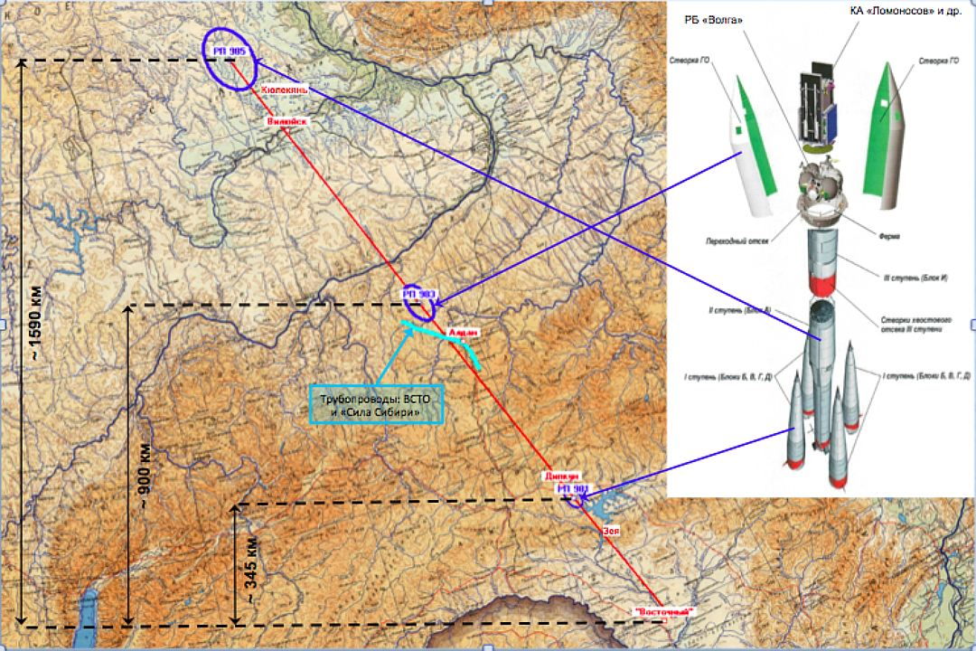

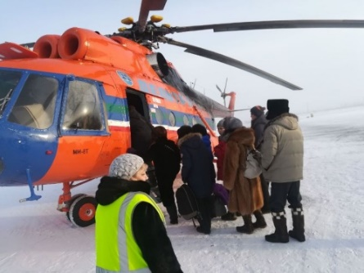
СИСТЕМНЫЙ МЕДИКО-ЭКОЛОГИЧЕСКИЙ МОНИТОРИНГ СОСТОЯНИЯ ЗДОРОВЬЯ НАСЕЛЕНИЯ, ПРОЖИВАЮЩЕГО В НЕПОСРЕДСТВЕННОЙ БЛИЗОСТИ К РАЙОНАМ ПАДЕНИЯ ОТДЕЛЯЕМЫХ ЧАСТЕЙ РАКЕТ-НОСИТЕЛЕЙ В РАЙОНАХ РЕСПУБЛИКИ САХА (ЯКУТИЯ)
Заказчик: ФГУП «Центр эксплуатации наземной космической инфраструктуры»
Сроки: 2017-2020 гг.
Цель НИР: Оценка влияния космической отрасли на здоровье человека, проживающего в непосредственной близости к районам падения отделяемых частей ракет носителей на территории Республики Саха (Якутия) при проведении пуска ракет носителей «Союз-2», разгонного блока «Фрегат» с космического аппарата «Канопус-В» №3,4 и с космического аппарата «Метеор-М» №2-1 с космодрома «Восточный».
Результаты НИР: Клинических, биохимических, иммунологических, молекулярно-генетических признаков острого отравления токсическими соединениями и тяжелыми металлами на момент осмотра населения не выявлено. По клинико-инструментальным данным не выявлено ухудшения состояния здоровья жителей, населенных пунктов, находящихся в непосредственной близости к районам падения отделяемых частей ракет носителей на территории Республики Саха (Якутия).
Зоны падения отделяемых частей ракет носителей в РС (Я)
1454 человек обследовано
в 9 населенных пунктах, расположенных
в непосредственной близости к районам падения отделяемых частей ракет-носителей
в Республике Саха (Якутия)

Slide 19
ОБЪЕМ ФИНАНСИРОВАНИЯ НАУЧНО-ИССЛЕДОВАТЕЛЬСКИХ РАБОТ
НА ЕДИНИЦУ ППС
 | 2014 | 2015 | 2016 | 2017 | 2018
Общая сумма | 7 732 500 | 7 688 700 | 4 285 500 | 16 102 226 | 12 245,6
На 1 ППС | 44 200 | 38 700 | 26 618 | 107 348 | 87 500
Notes:
10 562 242 это без КЭ, 392 979 по лаборатории Сафоновой, 900 000 – грант, 5 147 005, 73

Slide 20
Монографии
Саввина Н.В., Егорова В.Б. и др. Педиатрия проблемы XXI века / Под редакцией Н.А. Геппе / Энциклопедия систем жизнеобеспечения, Том 2 Актуальные проблемы педиатрии www.m-press.ru, Издательство ЮНЕСКО: www.unesco.org/publishing, Издательство: ЮНЕСКО, EOLSS, издательский дом МАГИСТР - ПРЕСС г. Москва, 2018. - 898 с.
Сафонова С.Л. Емельянова Э.А. Клинико-эпидемиологические исследования состояния здоровья и питания населения Якутии в динамике, медицинская профилактика и реабилитация гастроэнтерологических больных в условиях Севера - Издательский дом СВФУ, 2018. - 132 с (п.л. 8,25)
Савельев В.В. , Винокуров М.М. Усовершенствование лечебной и диагностической тактики при панкреонекрозе с использованием методов физико-химической биологии – Якутск, – Издательство. «Издательский дом СВФУ». – 2018. – 388 С.
Иванов П.М., Афанасьева Л.Н., Мыреева С.Н. Злокачественные новообразования в Якутии (заболеваемость и смертность) – Якутск, - Издательство «Сфера». – 2018. – 180 с.

Slide 21
Изданные статьи 2018 года
БАЗА ДАННЫХ | КОЛИЧЕСТВО
Web of Science | 38
ЯМЖ | 67
Scopus | 10
ВАК | 67
РИНЦ | 129
в трудах международных конференций | 49
Сборники научных трудов | 14
тезисы | 67
Рецензирование статей в журналах, имеющих ИФ | 7
Участие в работе рецензируемых журналов | 6

Slide 22
ДИНАМИКА ПУБЛИКАЦИОННОЙ АКТИВНОСТИ МЕДИЦИНСКОГО ИНСТИТУТА
Notes:
С 2009 года сотрудниками Мединститута опубликовано 878 научных статей в рецензируемых ВАК РФ журналах, всего в БД РИНЦ зарегистрировано 1320 публикаций, в БД Scopus - 117 статей и в БД Web of Science 92 публикации. Совокупное количество научного цитирования в РИНЦ составило 268.

Slide 23
ПОКАЗАТЕЛИ ПУБЛИКАЦИЙ ППС за 2018 год (по первому автору)
№ | КАФЕДРЫ | SCOPUS, WOS
 |  | План, выполнение
 |  | 71 | 115
1 | Кафедра госпит. терапии, проф. болезней клин. фарм. | 2 | 5
2 | Кафедра госпит. хирургии и луч.диагн. | 4 | 1
3 | Кафедра инфекционных болезней, фтизиатрии, дерматовенерологии | 2 | 4
4 | Кафедра неврологии и психиатрии | 4 | 2
5 | Кафедра норм. и пат.анат., операт. хирург с топ. анатомией и СМ | 4 | 4
6 | Кафедра норм. и пат. физиологии | 6 | 10
7 | Кафедра обществ. здоровья и здравоохранения, ОГ и биоэтики | 6 | 9
8 | Кафедра педиатрии и детской хирургии | 7 | 19
9 | Кафедра пропедев.и факульт. терапии с эндокринологии и ЛФК | 4 | 8
10 | Кафедра факульт. хирургии, урологии, онкологии и отоларингологии | 4 | 8
11 | Кафедра акушерства и гинекологии ФПОВ | 2 | 2
12 | Кафедра внутренних болезней и общеврачебной практики (семейной медицины) ФПОВ | 4 | 2

Slide 24
ПОКАЗАТЕЛИ ПУБЛИКАЦИЙ ППС за 2018 год (по первому автору)
№ | КАФЕДРЫ | SCOPUS, WOS
 |  | План, выполнение
 |  | 71 | 115
13 | Кафедра гистологии и микробиологии | 2 | 2
14 | Кафедра сестринского дела | 2 | 2
15 | Кафедра терапевтической хирургической ортопедической стоматологии и стоматологии ДВ | 2 | 5
16 | Кафедра травматологии и ортопедии | 2 | 2
17 | Кафедра фармакологии и фармации | 2 | 7
18 | Кафедра анестезиологии, реанимат. и интенсивн. терапии с курсом СМП (ФПОВ) | 4 | 2
19 | Кафедра хирургических болезней и стоматологии (ФПОВ) | 2 | 1
20 | Кафедра общей хирургии | 2 | 1
21 | Кафедра пропедевтики детских болезней | 2 | 1
22 | Кафедра акушерства и гинекологии | 2
23 | НИЦ здоровья |  | 15
24 | Клиника |  | 3

Slide 25
ПОКАЗАТЕЛИ ПУБЛИКАЦИЙ ППС за 2018 год (по всем соавторам)
№ | КАФЕДРЫ | SCOPUS , WOS
1 | Кафедра госпит. терапии, проф. болезней клин. фарм. | 11
2 | Кафедра госпит. хирургии и луч.диагн. | 4
3 | Кафедра инфек.болезней, фтизиатрии, дерматовенерологии | 7
4 | Кафедра неврологии и психиатрии | 2
5 | Кафедра норм. и пат.анатомии, операт. хирург с топогр. анатомии и СМ | 10
6 | Кафедра норм. и пат. физиологии | 37
7 | Кафедра обществ. здоровья и здравоохраенения, ОГ и биоэтики | 12
8 | Кафедра педиатрии и детской хирургии | 46
9 | Кафедра пропедев.и факульт. терапии с эндокр. и ЛФК | 6
10 | Кафедра факульт. хирургии, урологии, онкол и отоларинг. | 8
11 | Кафедра акушерства и гинекологии ФПОВ | 6
12 | Кафедра внутренних болезней и общеврачебной практики (семейной медицины) ФПОВ | 7

Slide 26
ПОКАЗАТЕЛИ ПУБЛИКАЦИЙ ППС за 2018 год (по всем соавторам)
№ | КАФЕДРЫ | SCOPUS , WOS
13 | Кафедра гистологии и микробиологии | 4
14 | Кафедра пропедевтики детских болезней | 7
15 | Кафедра акушерства и гинекологии | 2
16 | Кафедра общей хирургии | 1
17 | Кафедра терапевтической, хирургической, ортопедической стоматологии и стоматологии ДВ | 9
18 | Кафедра травматологии и ортопедии | 6
19 | Кафедра фармакологии и фармации | 4
20 | Кафедра анестезиологии, реаниматологии и интенсивной терапии с курсом СМП | 8
21 | Кафедра хирургических болезней и стоматологии ФПОВ | 3
22 | Кафедра сестринского дела | 3
23 | Клиника | 9
24 | НИЦ здоровья | 32

Slide 27
ПУБЛИКАТИВНАЯ АКТИВНОСТЬ КАФЕДР за 2018 год

Slide 28
ИННОВАЦИОННАЯ ДЕЯТЕЛЬНОСТЬ: ЗАЯВКИ за 2018 год
1 | Способ лечения инфильтративного туберкулеза легких с множественной лекарственной устойчивостью
2 | База данных мониторинга смертности населения Республики Саха (Якутия) за 2007-2016гг."
3 | Данные стоматологического статуса учащихся 3-4 классов НШЛ СВФУ
4 | Показатели зрительных функций и данные анкетирования по зрению учащихся НШЛ СВФУ
5 | Показатели физического развития и функционального состояния учащихся 1-6 классов НШЛ СВФУ
6 | Показатели образовательной потребности детей с ограниченными возможностями здоровья г. Якутска
7 | Показатели психоэмоционального состояния учащихся 5-6 классов НШЛ СВФУ
8 | Раннее выявление симптомов хронической обструктивной болезни легких
9 | Анализ информированности населения о применении антибактериальных препаратов
10 | Факторы риска сердечно- сосудистых заболеваний у сельских жителей Якутии
11 | Способ верификации деструктивного панкреатита

Slide 29
12 | Мониторинг нарушений кальциево-фосфорного обмена у пациентов с коморбидной патологией
13 | База данных содержания витаминов, минералов и жирных кислот в пищевой рыбокостной муке из сиговых пород рыб и продуктов на её основе
14 | Способ лапароскопической резекции образования почки с суперселективной балонной эмболизацией почечной артерии
15 | Факторы риска болезней желудочно-кишечного тракта
16 | Факторы риска развития сахарного диабета 2 типа у сельского населения Республики Саха (Якутия)
17 | Факторы риска остеопороза
18 | Анализ питания учащихся 1-6 класс НШЛ СВФУ
19 | Способ определения высоты свода твердого неба у детей с дисплазией соединительной ткани
20 | Устройство для измерения высоты свода твердого неба
21 | Факторы риска болезней желудочно-кишечного тракта
22 | Данные стоматологического статуса учащихся 3-4 классов НШЛ СВФУ

Slide 30
ИННОВАЦИОННАЯ ДЕЯТЕЛЬНОСТЬ: ПОЛУЧЕНО 6 ПАТЕНТОВ
НАИМЕНОВАНИЕ | АВТОРЫ
СПОСОБ ЛЕЧЕНИЯ ВРОЖДЕННОЙ КОСОЛАПОСТИ У ДЕТЕЙ РАННЕГО ВОЗРАСТА (ЕВРАЗИЙСКИЙ ПАТЕНТ) | Пальшин Г.А.
ПРИСПОСОБЛЕНИЕ ДЛЯ СТРОГАНИЯ ЗАМОРОЖЕННЫХ ПРОДУКТОВ | Дьячковский Н.С., Павлов Г.Н.
СПОСОБ ВЕРИФИКАЦИИ ДЕСТРУКТИВНОГО ПАНКРЕАТИТА | Савельев В.В., Винокуров М.М.
СПОСОБ ОПРЕДЕЛЕНИЯ ВЫСОТЫ СВОДА ТВЕРДОГО НЕБА У ДЕТЕЙ С ДИСПЛАЗИЕЙ СОЕДИНИТЕЛЬНОЙ ТКАНИ | Ушницкий И.Д, Никифорова Е.Ю., Аммосова А.М.
УСТРОЙСТВО ДЛЯ ИЗМЕРЕНИЯ ВЫСОТЫ ТВЕРДОГО НЕБА | Ушницкий И.Д., Аммосова А.М.., Никифорова Е.Ю.
СПОСОБ ЛАПАРОСКОПИЧЕСКОЙ РЕЗЕКЦИИ ОБРАЗОВАНИЯ ПОЧКИ С СУПЕРСЕЛЕКТИВНОЙ БАЛОННОЙ ЭМБОЛИЗАЦИЕЙ ПОЧЕЧНОЙ АРТЕРИИ | Тобохов А.В., Максимов А.В.

Slide 31
ИННОВАЦИОННАЯ ДЕЯТЕЛЬНОСТЬ: ПОЛУЧЕНО 14 СВИДЕТЕЛЬСТВ ГОС. РЕГИСТРАЦИИ БД
НАИМЕНОВАНИЕ | АВТОРЫ
«ДАННЫЕ СТОМАТОЛОГИЧЕСКОГО СТАТУСА УЧАЩИХСЯ 3-4 КЛАССОВ НШЛ СВФУ» | Сивцева Т.П., Антипина У.Д., Винокурова С.П., Аммосова А.М., Артамонова С.Ю.
«ПОКАЗАТЕЛИ ЗРИТЕЛЬНЫХ ФУНКЦИЙ И ДАННЫЕ АНКЕТИРОВАНИЯ ПО ЗРЕНИЮ УЧАЩИХСЯ НШЛ СВФУ» | Артамонова С.Ю., Аммосова А.М., Антипина У.Д., Винокурова С.П., Сивцева Т.П.
«АНАЛИЗ ПИТАНИЯ УЧАЩИХСЯ 1-6 КЛАССОВ НШЛ СВФУ» | Антипина У.Д., Аммосова А.М., Сивцева Т.П., Винокурова С.П., Артамонова С.Ю. и др.
БАЗА ДАННЫХ СМЕРТНОСТИ НАСЕЛЕНИЯ РЕСПУБЛИКИ САХА ( ЯКУТИЯ) ЗА 2006-2017 Г.Г. | Бессонова О.Г., Саввина Н.В., Колбина Е.Ю.
«ФАКТОРЫ РИСКА СЕРДЕЧНО- СОСУДИСТЫХ ЗАБОЛЕВАНИЙ У СЕЛЬСКИХ ЖИТЕЛЕЙ ЯКУТИИ» | Кылбанова Е.С., Неустроева В.Н. , Федоров А,И., Борисова Н.В., Петрова П.Г.
«РАННЕЕ ВЫЯВЛЕНИЕ СИМПТОМОВ ХРОНИЧЕСКОЙ ОБСТРУКТИВНОЙ БОЛЕЗНИ ЛЕГКИХ» | Борисова Е.П., Аргунова А.Н., Кылбанова Е.С., Неустроева В.Н., Федоров А.И., Борисова Н.В., Петрова П.Г.

Slide 32
«ПОКАЗАТЕЛИ ФИЗИЧЕСКОГО РАЗВИТИЯ И ФУНКЦИОНАЛЬНОГО СОСТОЯНИЯ УЧАЩИХСЯ 1-6 КЛАССОВ НШЛ СВФУ» | Винокурова С.П., Аммосова А.М., Сивцева Т.П., Артамонова С.Ю., Антипина У.Д.
«ФАКТОРЫ РИСКА ОСТЕОПОРОЗА» | Епанов В.В., Кылбанова Е.С., Петрова П.Г., Борисова Н.В., Федоров А.И.
«БАЗА ДАННЫХ ИНФОРМИРОВАННОСТИ НАСЕЛЕНИЯ О ВИРУСНЫХ ГЕПАТИТАХ» | Слепцова С.С., Кылбанова Е.С., Петрова П.Г., Борисова Н.В. , Федоров А.И.
«ФАКТОРЫ РИСКА РАЗВИТИЯ САХАРНОГО ДИАБЕТА 2 ТИПА У СЕЛЬСКОГО НАСЕЛЕНИЯ РЕСПУБЛИКИ САХА (ЯКУТИЯ)» | Сыдыкова Л.А., Местникова М.В., Кылбанова Е.С., Петрова П.Г., Борисова Н.В., Федоров А.И.
«ФАКТОРЫ РИСКА БОЛЕЗНЕЙ ЖЕЛУДОЧНО-КИШЕЧНОГО ТРАКТА» | Емельянова Э.А., Кылбанова Е.С., Петрова П.Г., Борисова Н.В., Федоров А.И.
«АНАЛИЗ ИНФОРМИРОВАННОСТИ НАСЕЛЕНИЯ О ПРИМЕНЕНИИ АНТИБАКТЕРИАЛЬНЫХ ПРЕПАРАТОВ» | Портнягина У.С., Неустроева В.Н., Кылбанова Е.С., Петрова П.Г., Борисова Н.В., Федоров А.И.
«ПОКАЗАТЕЛИ ПСИХОЭМОЦИОНАЛЬНОГО СОСТОЯНИЯ УЧАЩИХСЯ 5-6 КЛАССОВ НШЛ СВФУ» » | Винокурова С.П.
«МОНИТОРИНГ НАРУШЕНИЙ КАЛЬЦИЕВО- ФОСФОРНОГО ОБМЕНА У ПАЦИЕНТОВ С КОМОРБИДНОЙ ПАТОЛОГИЕЙ» | Пальшина А.М., Сафонова С.Л., Емельянова Э.А., Борисов В.Е.

Slide 33

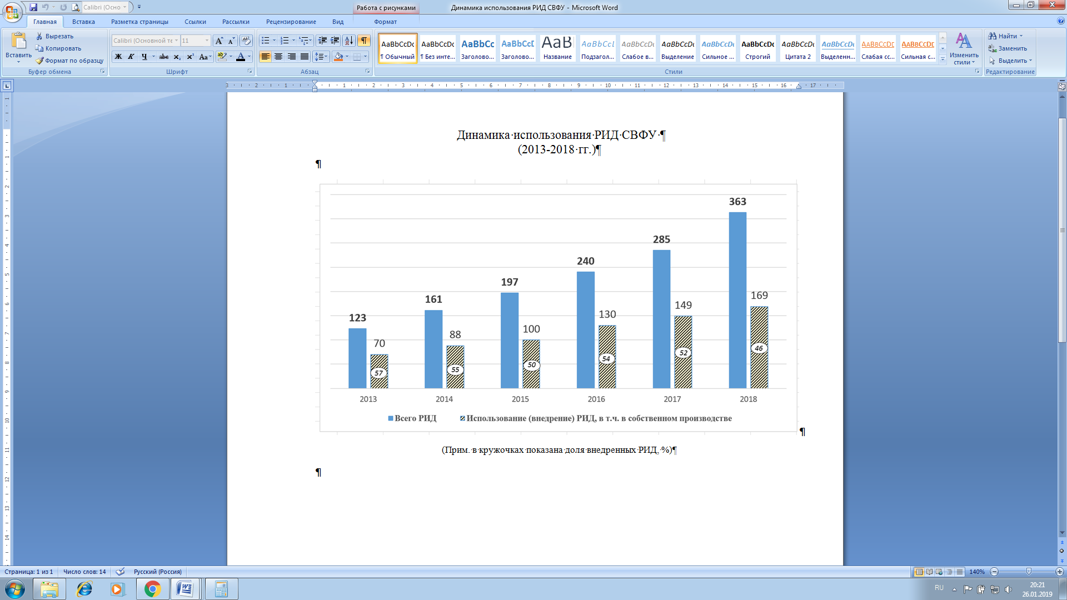
Годовые плановые показатели по результативности РИД на 2019 год
Патентование |  | Регистрация базы данных |  | Всего заявок | Всего РИД
Количество заявок | Количество патентов | Количество заявок | Количество свидетельств | 24 | 20
12 | 8 | 12 | 12
Гран-при Всероссийского конкурса ФИПС и Университета ИТМО 2017 года в подноминации
«Лучшее предприятие по организации работы
в области интеллектуальной собственности научной и образовательной среды»
КОЛИЧЕСТВО ИСПОЛЬЗУЕМЫХ (ВНЕДРЕННЫХ) РИД

Slide 34
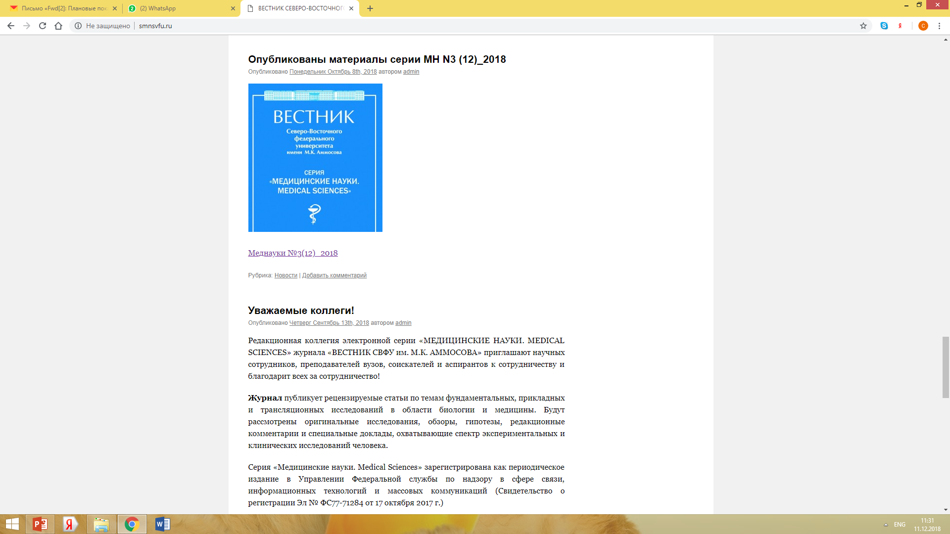
ВЕСТНИК СВФУ (медицинские науки)
Журнал вошел в базу данных РИНЦ в 2016 году
C 25 мая 2018 года электронная серия «Вестник СВФУ. Медицинская серия» включена в международную справочную систему по периодическим и продолжающимся изданиям «Ulrich’s International Periodicals Directory»
Статьям электронной серии журнала «Вестник СВФУ. Медицинские науки» теперь присваивается цифровой идентификатор объекта DOI.
В планах - включение в Перечень ведущих рецензируемых научных журналов и изданий ВАК МО РФ
Notes:
С 2015 года выходит электронная серия журнала «Вестник СВФУ» по медицинским наукам (главный редактор Петрова П.Г.) и с 2016 года издание вошло в базу данных РИНЦ.

Slide 35
ПРЕЗЕНТАЦИЯ РЕЗУЛЬТАТОВ НАУЧНЫХ РАБОТ
365 результатов научных работ представлено на научных конференциях и симпозиумах
39 научных мероприятий организовано и проведено на базе СВФУ

Slide 36

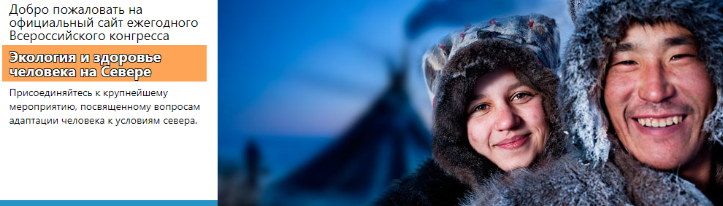
IX Национальный Конгресс c Международным участием «Экология и здоровье человека на Севере», посвященный
60-летию медицинского образования в Якутии
Всего 1100 участников, 71 гость.
Проведено НПК -16, школ -2, семинаров – 6, мастер-классов -3, круглых столов – 4, олимпиад 6.
В работе Конгресса приняли участие свыше 1100 человек - практикующих врачей различных специальностей, организаторов здравоохранения, работников медицинского образования, научных сотрудников, а также студентов, ординаторов, аспирантов, магистрантов. Активное участие в работе Конгресса приняли специалисты из дальнего зарубежья (Норвегии, Канады, Японии, Франции) и разных городов России (Москва, Санкт-Петербург, Новосибирск, Кемерово, Хабаровск, Владивосток, Красноярск, Архангельск, Смоленск, Саратов, Иркутск). Заслушаны и обсуждены более 300 докладов и выступлений на актуальные темы медицинской науки и здравоохранения

Slide 37
УЧАСТИЕ В КОНФЕРЕНЦИЯХ

Slide 38

НАУЧНО-ИССЛЕДОВАТЕЛЬСКАЯ АКТИВНОСТЬ СТУДЕНТОВ
48
НАУЧНЫЙ КРУЖОК
Гастроэнтерология
Психиатрия
Стоматолог
Юный педиатр
Фтизиатр
Детская хирургия
Деонтос
Генетик
Невролог
Неонатолог
Кардиошкола
Профилактическая медицина и общественное здравоохранение
Аврора
Педиатрия
Инфекционист
АИСТ
Остеон
Хирургия
Госпитальная терапия
Оперативная хирургия
Детские болезни
Гормония
Регенеративная медицина
23Факультетская хирургия
24 Ювентус
25. Патофизиология
Здоровый ребенок
Анестизиолог
Скорая медицинская помощь
Клинический фармаколог
Терапия
MD
Лечебное питание
Детский нефролог
Психофизиолог
Гигиенист
ОЗиЗ
Дерматовенеролог
Физиолог
Фармаколог
Микробиолог
Отоларинголог
Гистолог
Гастроэнтерология с гепатологией
Кардиолог
Медик
Ревматолог
Гастроэнтеролог
Юный терапевт
Студенты (72%) ординаторы (22%) аспиранты (6%)

Slide 39
Очное участие в научных мероприятиях за 2017 год
Очное участие в научных мероприятиях за 2018 год
198
УЧАСТИЙ
В НАУЧНЫХ МЕРОПРИЯТИЯХ
208
УЧАСТИЙ
В НАУЧНЫХ МЕРОПРИЯТИЯХ

Slide 40
ПУБЛИКАТИВНАЯ АКТИВНОСТЬ НА 2017 год
ПУБЛИКАТИВНАЯ АКТИВНОСТЬ НА 2018 год
Всего 122 публикации
Всего 174 публикации
(по данным lkr)

Slide 41
Привлечение студентов в финансируемые НИР
№ | Студент | Наименование НИР | Размер финансирования
1 | Соловьева Юлия Алексеевна | Разработка генетической тест системы прогнозирования фиброза печени у больных хроническими вирусными гепатитами | 500000
2 | Слюгров Ньургун Иванович | Разработка и внедрение в практику нового метода лечения остеоартритов на I,II,III стадии заболевания. | 500000
3 | Иванова Алгыына Дмитриевна | Разработка и внедрение в практику нового метода лечения остеоартритов на I,II,III стадии заболевания. | 500000
6 | Матвеева Оксана Александровна | Разработка апоптотического фона сыворотки крови как возможного раннего скринингового маркера опухолей шейки матки | 400000
7 | Варламова Виктория Ильинична | Разработка апоптотического фона сыворотки крови как возможного раннего скринингового маркера опухолей шейки матки | 400000
8 | Борисов Дьулустаан Валерьевич | Проблема валоризации и популяризации культуры питания народов Севера в современных условиях (на примере Якутии) | 800000

Slide 42





Позиции СВФУ в рейтинговых конкурсах по оценке научной продуктивности и в мониторинге эффективности ВУЗов
СВФУ признан эффективным по НИД по итогам 2018 г.
В 2018 г. СВФУ вошел в
ТОП-50 вузов страны во втором рейтинге изобретательской активности российских университетов
4 место в стране и 268 место в мире
ПО НАУКАМ О ЖИЗНИ
6 место в стране и 292 место в мире
ПО МЕДИЦИНСКИМ НАУКАМ
17 место в стране и вошел в ТОП-500 вузов мира занял ПО ЕСТЕСТВЕННЫМ НАУКАМ
35 место в стране ПО ТЕХНИЧЕСКИМ НАУКАМ

Slide 43

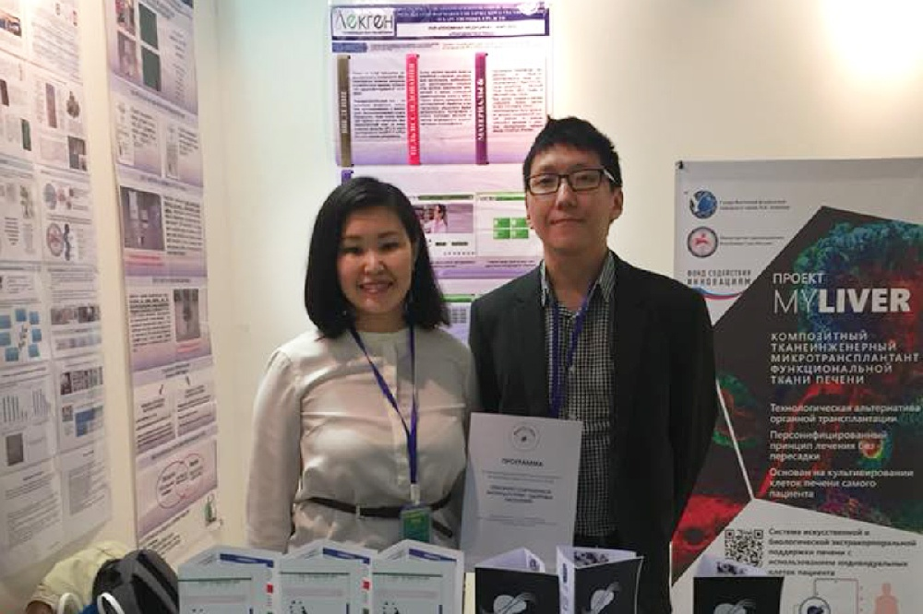



УЧАСТИЕ В МЕЖДУНАРОДНЫХ МЕРОПРИЯТИЯХ
УЧАСТИЕ СВФУ В КРУПНЫХ НАУЧНО-ТЕХНИЧЕСКИХ МЕРОПРИЯТИЯХ
Проект
«Биочипов для генодиагностики на основе суспензии оксида графена и проект MyLiver - биоискусственная печень»
Проект
«Способ одновременной диагностики наследственных заболеваний»

Slide 44
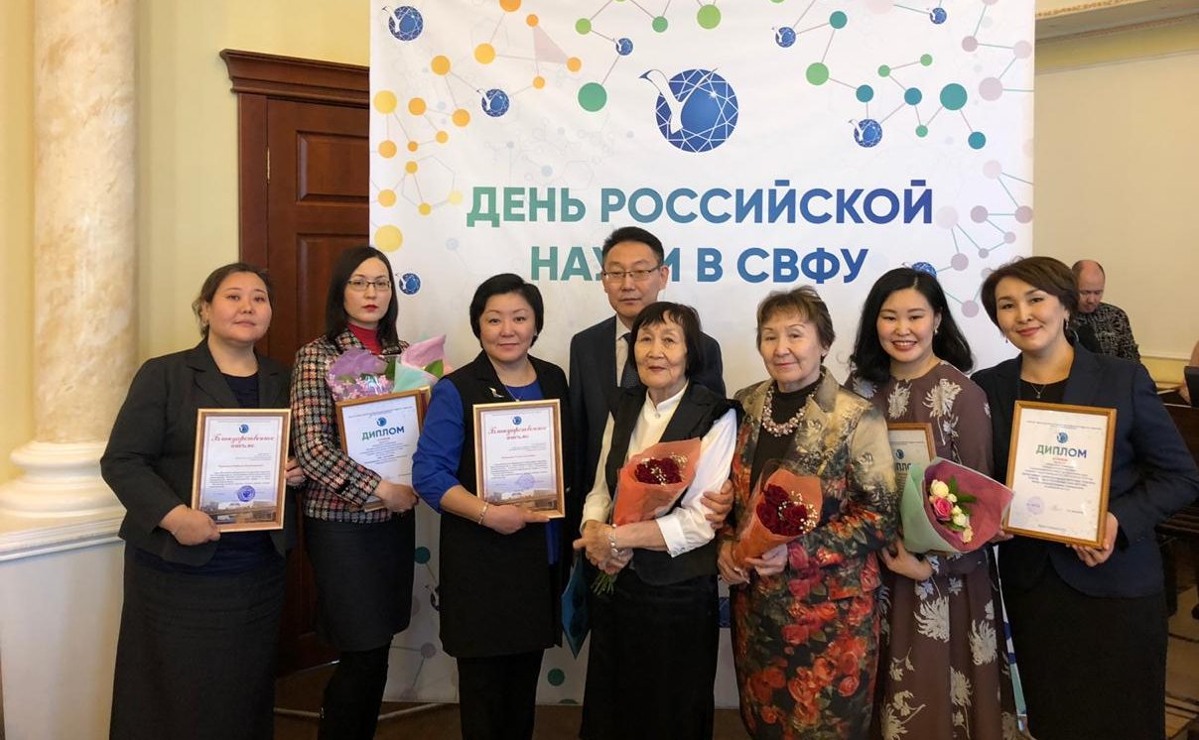
СПИСОК ПОБЕДИТЕЛЕЙ КОНКУРСА НОМИНАЦИЙ НТС ПО ИТОГАМ 2018 ГОДА
ФИО |  | ДОЛЖНОСТЬ
«ЛУЧШАЯ НАУЧНАЯ МОНОГРАФИЯ»
Сафонова Светлана Лукинична Емельянова Эльвира Андреевна | I место | Заведующий УНЛ "Медицинские технологии в гастроэнтерологии" Доцент кафедры "Госпитальная терапия, профессиональные болезни и клиническая фармакология"
Слепцова Снежана Спиридоновна | II место | Заведующий кафедрой "Инфекционные болезни, фтизиатрия и дерматовенерология"
«ЛУЧШАЯ НАУЧНАЯ ЛАБОРАТОРИЯ»
Сухомясова Айталина Лукична | III место | Заведующий учебно-научной лабораторией "Геномная медицина"
«ЛУЧШИЙ СТУДЕНЧЕСКИЙ НАУЧНЫЙ КРУЖОК»
«Терапия» рук. Петрова Милана Николаевна | II место | Доцент кафедры "Пропедевтическая и факультетская терапия с эндокринологией и ЛФК

Slide 45
Основные научные направления СВФУ, утвержденные приказом ректора СВФУ от 04.03.2016 г. № 211-ОД
«О перечне направлений научной деятельности СВФУ на 2016 г.»
«РАЗРАБОТКА НАУЧНЫХ ОСНОВ ФОРМИРОВАНИЯ ЗДОРОВЬЯ ЧЕЛОВЕКА НА СЕВЕРЕ, СОЗДАНИЕ ИННОВАЦИОННЫХ ПРОДУКТОВ И ТЕХНОЛОГИЙ ДИАГНОСТИКИ, ЛЕЧЕНИЯ И ПРОФИЛАКТИКИ ЗАБОЛЕВАНИЙ У НАСЕЛЕНИЯ ТЕРРИТОРИЙ ХОЛОДНОГО КЛИМАТА. МЕДИЦИНСКАЯ БИОФИЗИКА»

Slide 46
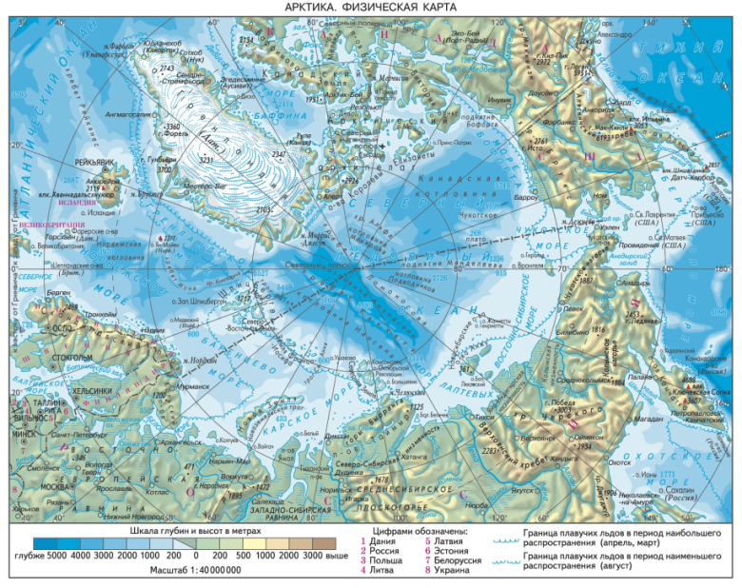
Создание научного центра мирового уровня (НЦМУ) «ЭКОАРКТИКА» в план реализации федерального проекта «Развитие научной и научно производственной кооперации» в рамках национального проекта «Наука» от Республики Саха (Якутия)
Цель - выполнение исследований и разработок для получения результатов «прорывного» характера мирового уровня, обеспечивающих сбалансированное освоение Арктики в современных условиях и в стратегической перспективе.
Научные направления НЦМУ:
Экология и природопользование
Инновационные технологии, направленные на рост качества жизни
Медицина будущего как платформа для развития высокотехнологичного здравоохранения и технологий здоровьесбережения населения Восточной Арктики
Палеогеномные исследования организмов, населявших экосистемы Восточной Арктики
Язык и культура как факторы формирования российской идентичности народов, проживающих на территории Арктической зоны Российской Федерации
Социально-экономические системы Арктики в современной парадигме пространственного развития России

Slide 47
Научные проекты в соответствии с основными направлениями СВФУ
(Приказ №211-ОД от 04.03.2016)
Направление № 9 «РАЗРАБОТКА НАУЧНЫХ ОСНОВ ФОРМИРОВАНИЯ ЗДОРОВЬЯ ЧЕЛОВЕКА НА СЕВЕРЕ, СОЗДАНИЕ ИННОВАЦИОННЫХ ПРОДУКТОВ И ТЕХНОЛОГИЙ ДИАГНОСТИКИ, ЛЕЧЕНИЯ И ПРОФИЛАКТИКИ ЗАБОЛЕВАНИЙ У НАСЕЛЕНИЯ ТЕРРИТОРИЙ ХОЛОДНОГО КЛИМАТА. МЕДИЦИНСКАЯ БИОФИЗИКА»
«Медицина будущего как платформа для развития высокотехнологичного здравоохранения
и технологий здоровьесбережения населения Северо-Востока России»
«Геномная медицина на Северо-Востоке России» (Отв. Максимова Н.Р., МИ).
«Морфологический портрет северного человека в различные периоды онтогенеза в норме и патологии» (Отв. Гармаева Д.К., МИ).
«Противодействие современным вызовам инфекционной безопасности и инфекционный контроль на фоне антропогенного, климатического и техногенного изменения Северо-Востока России» (Отв. Слепцова С.С., Ахременко Я.А.).
«Прегравидарная подготовка к родам как основа здорового материнства и детства в Республике Саха (Якутия)» (Отв. Филиппова Р.Д., МИ).
«Совершенствование и разработка инновационных технологий в изучении здоровья и патологии детей и подростков Северо-Востока России» (Отв. Мунхалова Я.А., МИ).
«Микробиом и формирование здоровья коренных популяций Северо-Востока России: разработка перспективных направлений персонифицированной медицины» (Отв. Захарова Р.Н., МИ).
«Комплексный медико-экологический мониторинг в зоне влияния антропогенных, экологических факторов среды и разработка научно-обоснованных рекомендаций в целях профилактики, сохранения и укрепления здоровья населения Северо-Востока России» (Отв. Гоголев Н.М., Петрова П.Г., МИ).
«Разработка композитного биотехнологического модуля гепатобилиарной гемофильтрации» (Отв. Троев И.П., МИ).
«Оптимизация оказания медицинской помощи пациентам с тяжелыми формами остеопороза при коморбидной патологии» (Отв. Епанов В.В.).
«Научное обоснование разработки эффективной пациентоориентированной системы здравоохранения с учетом Стратегии социально-экономического развития Республики Саха (Якутия) до 2032 г.» (Отв. Саввина Н.В., МИ).
ПРОЕКТ ПО ОНКОЛОГИИ
ПРОЕКТ ПО ТЕЛЕМЕДИЦИНЕ
ПРОЕКТ ПО ЗДОРОВЬЮ И АДАПТАЦИЯ СТУДЕНТОВ

Slide 48
Защита диссертаций 2019 г.
НА СОИСКАНИЕ УЧЕНОЙ СТЕПЕНИ Д.М.Н. Гурьева А.Б.
Чугунова С.А.
НА СОИСКАНИЕ УЧЕНОЙ СТЕПЕНИ К.М.Н.
Заусаев Н.А.
Андреев М.Е.
Павлова А.В.
Гурьева Э.В.
Семенова В.К.
Максимова А.А.

Slide 49
Планы на 2019 год
Продолжение работы по основным научным направлениям медицинского института и по комплексным научным исследованиям.
В связи с включением в состав МИ научно-исследовательского института здоровья утвердить план работы научно-исследовательского центра (НИЦ)
Подготовить открытие диссертационного совета совместно с ИГМУ по специальности и «Нервные болезни».
Участие в конкурсах грантов.
Защиты диссертаций - 2 докторские и 6 кандидатских диссертаций.
Формирование плана публикаций в соответствии с вводимыми корректирующими и выравнивающими коэффициентами, подготовка монографий.
Проведение международных, всероссийских научных и научно-практических конференций, на базе университета.
Увеличить количество привлеченных к научной деятельности студентов, ординаторов, аспирантов
Продолжить работу развития проектной деятельности в СНК и творческих коллективах, а также создание проблемно-ориентированных творческих коллективов;

